Slide 1
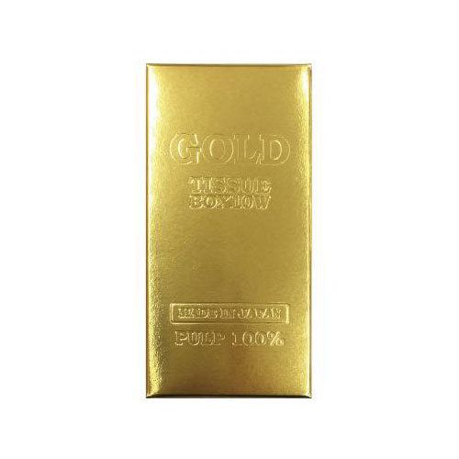
【提案書】
ミニミニゴールドティッシュ10W
特徴
金の延べ棒をモチーフにしたミニミニBOXティッシュ。積み重ねて店頭ディスプレイとしても活用できます。ポケットにも入るコンパクトサイズで手渡ししやすく、配布用ノベルティに最適です。
納期
納期スペース
仕様
お見積
お見積りスペース

